Slide 1
Καλοκαiρι 2014
Το καλοκαίρι αρχίζει και όλοι βγαίνουν στην παραλία για τα πρώτα τους μπάνια, άραγε το καλοκαίρι τι είναι για εσάς???
Μαριλένα Δημητρά 2014

Slide 2
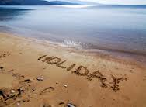
Οι διακοπeς αρχiζουν….

Slide 3
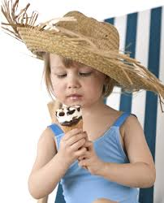
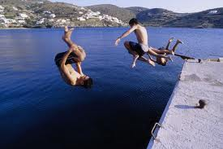
Άραγε Τι εiναι το καλοκαΙρι για εσaς? Παγωτa ή μαγευτικeς βουτιeς στην θaλασσα??? ή και τα δυο?

Slide 4
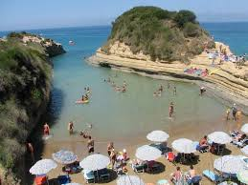
Εσεις θα μεινετε Κερκυρα ή θα πατε αλλου???

Slide 5
Εσεις πως θα περασετε το Φετινοκαλοκαιρι σας???
Το καλοκαίρι για τα περισσότερα παιδιά είναι κυριολεκτικά ΠΑΡΑΔΕΙΣΟΣ, γιατί??? Γιατί όλα τα παιδιά διασκεδάζουν, τρέχουν γελούν, κάτι όπου δεν προλαβαίνουν να κάνουν όταν έχουν σχολείο, γιατί είναι τα μαθήματα… Αλλά οι διακοπές έχουν και τα άσχημα, γιατί χάνουμε τους φίλους μας, και… κυρίως τα παιδιά όπου φεύγουν από το Δημοτικό και πηγαίνουν Γυμνάσιο.

Slide 6
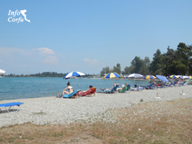
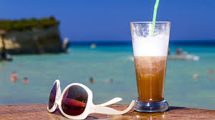
Στο καλοκαiρι επiσης υπaρχει κaτι ακoμη απo την Παραλiα και τα Παγωτa, Υπaρχουν τα Beach Bar, κaτι oπου διασκεδaζει πaρα πολy τους Εφhβους.

Slide 7
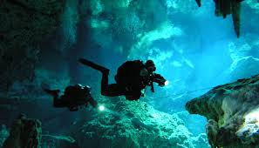
Επiσης εκτoς από τα beach bar υπaρχει και η κατaδυση, eiναι eνα aθλημα που σε κaνει να σαστiζεις με την τoση ομορφιa της θaλασσας…

Slide 8
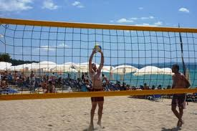
Beach βΟλεϊ
Διασκεδαστικό, αλλά και κάτι όπου σε κάνει να νιώθεις το καλοκαίρι πραγματικά…

Slide 9
Aqua land
Αqua Land το μεγαλύτερο υδάτινο πάρκο σε όλη την Κέρκυρα όπου έρχονται εκατομμύρια τουρίστες, αλλά και Κερκυραίοι για να… διασκεδάσουν και να δροσιστούν.!!!!

Slide 10
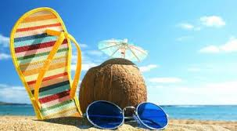
ΚΑΛΟ ΚΑΛΟΚΑΙΡΙ ΣΕ ΟΛΟΥΣ!!!

